Slide 1

扫码签到

Slide 2

2019-03-15
用好Visual Studio Code
聂建辉

Slide 3
目的－提高工作效率
帮小伙伴跟问题，没设置自动保存，跟代码到怀疑人生
看着小伙伴一个一个替换要改动的变量－－心里难受
看着小伙伴手动一行一行删代码
…

Slide 4
WHY VS Code
Webstorm
Sublime text
Atom
VS Code
功能全
体积小速度快
终端集成
轻量级集成IDE
集成度高
可配置、插件化
可调试
插件丰富
耗内启动慢
集成度低
资源占用大
稳定、易用
https://blog.csdn.net/m0_37617778/article/details/82775347
https://www.jianshu.com/p/f5b62cc0dcb3

Slide 5
A
B
C
D
题外话－shell
用户设置
快捷键
插件

Slide 6
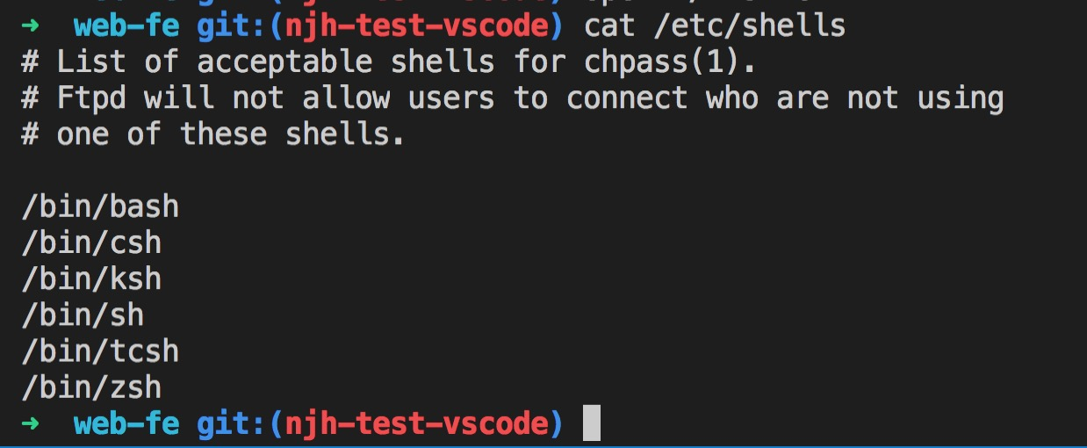
oh-my-zsh

Slide 7
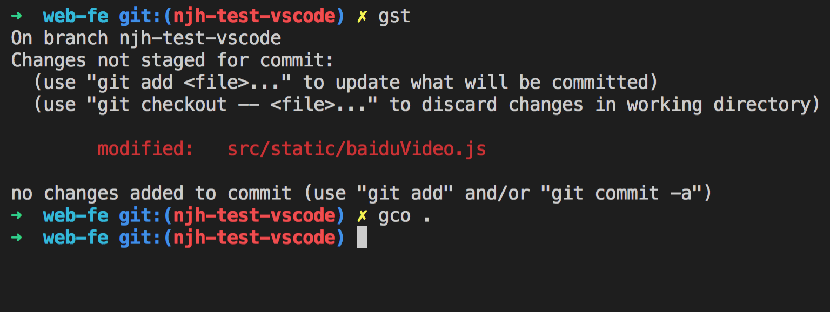
oh-my-zsh
https://www.jianshu.com/p/d194d29e488c?open_source=weibo_search
https://github.com/robbyrussell/oh-my-zsh

Slide 8
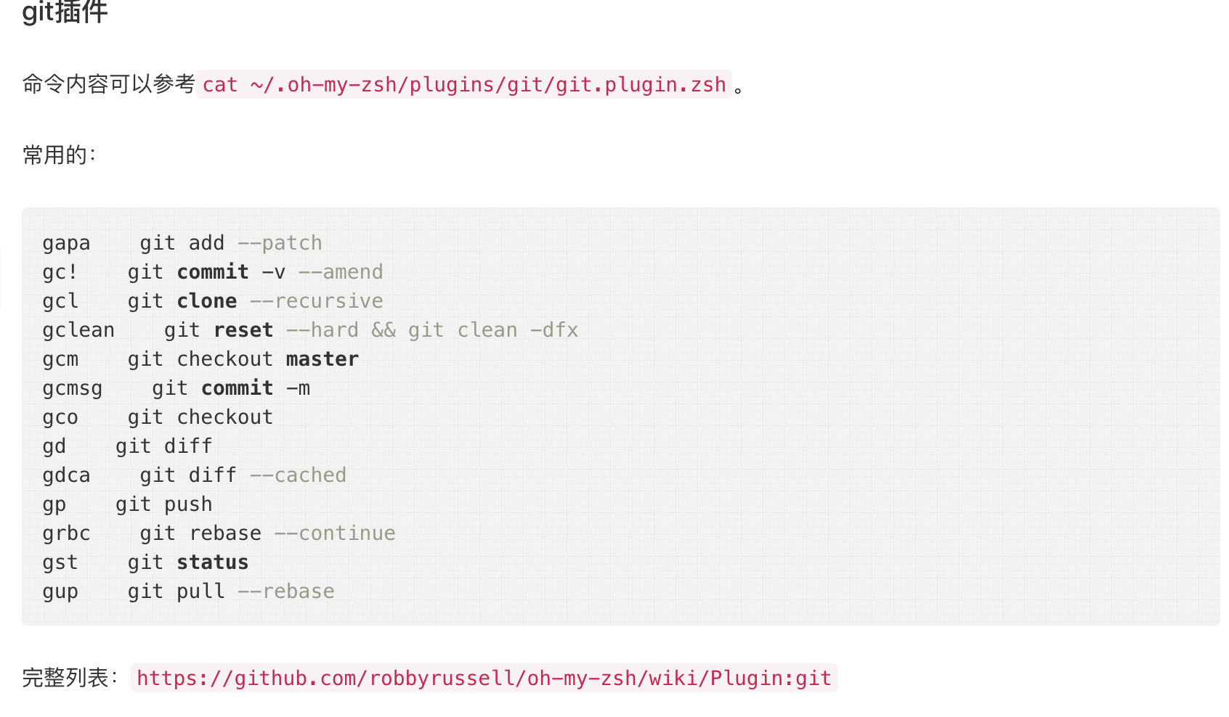
oh-my-zsh
https://segmentfault.com/a/1190000013612471?utm_source=tag-newest

Slide 9
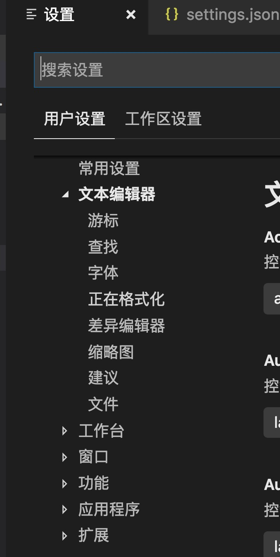
用户设置
https://www.jianshu.com/p/e7d67cfd5893

Slide 10
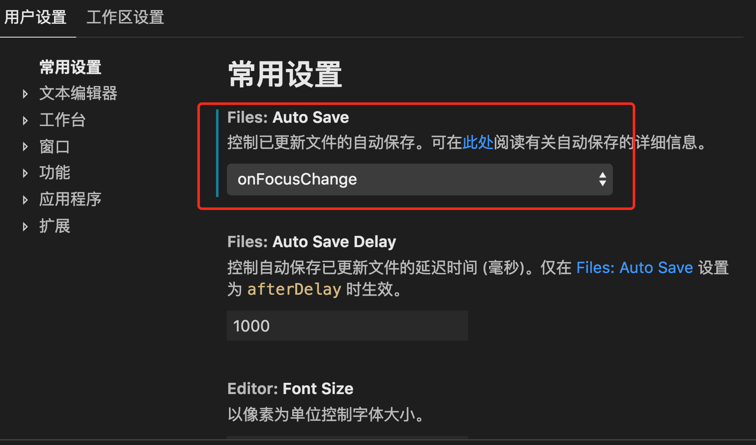
用户设置－自动保存

Slide 11
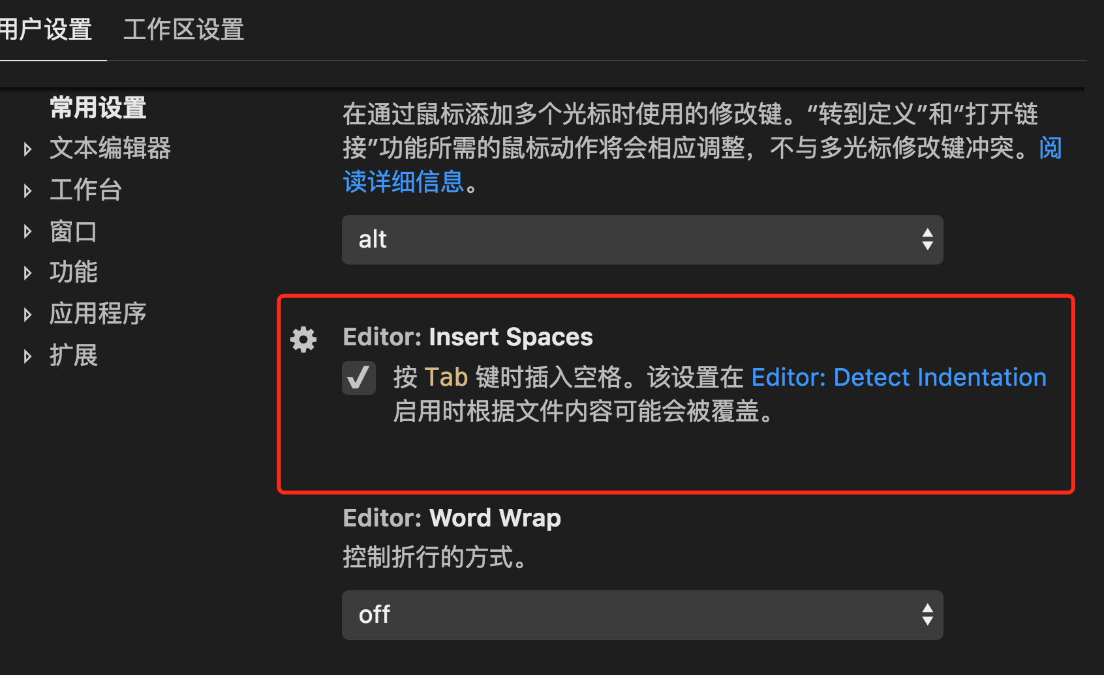
用户设置－tab转空格

Slide 12
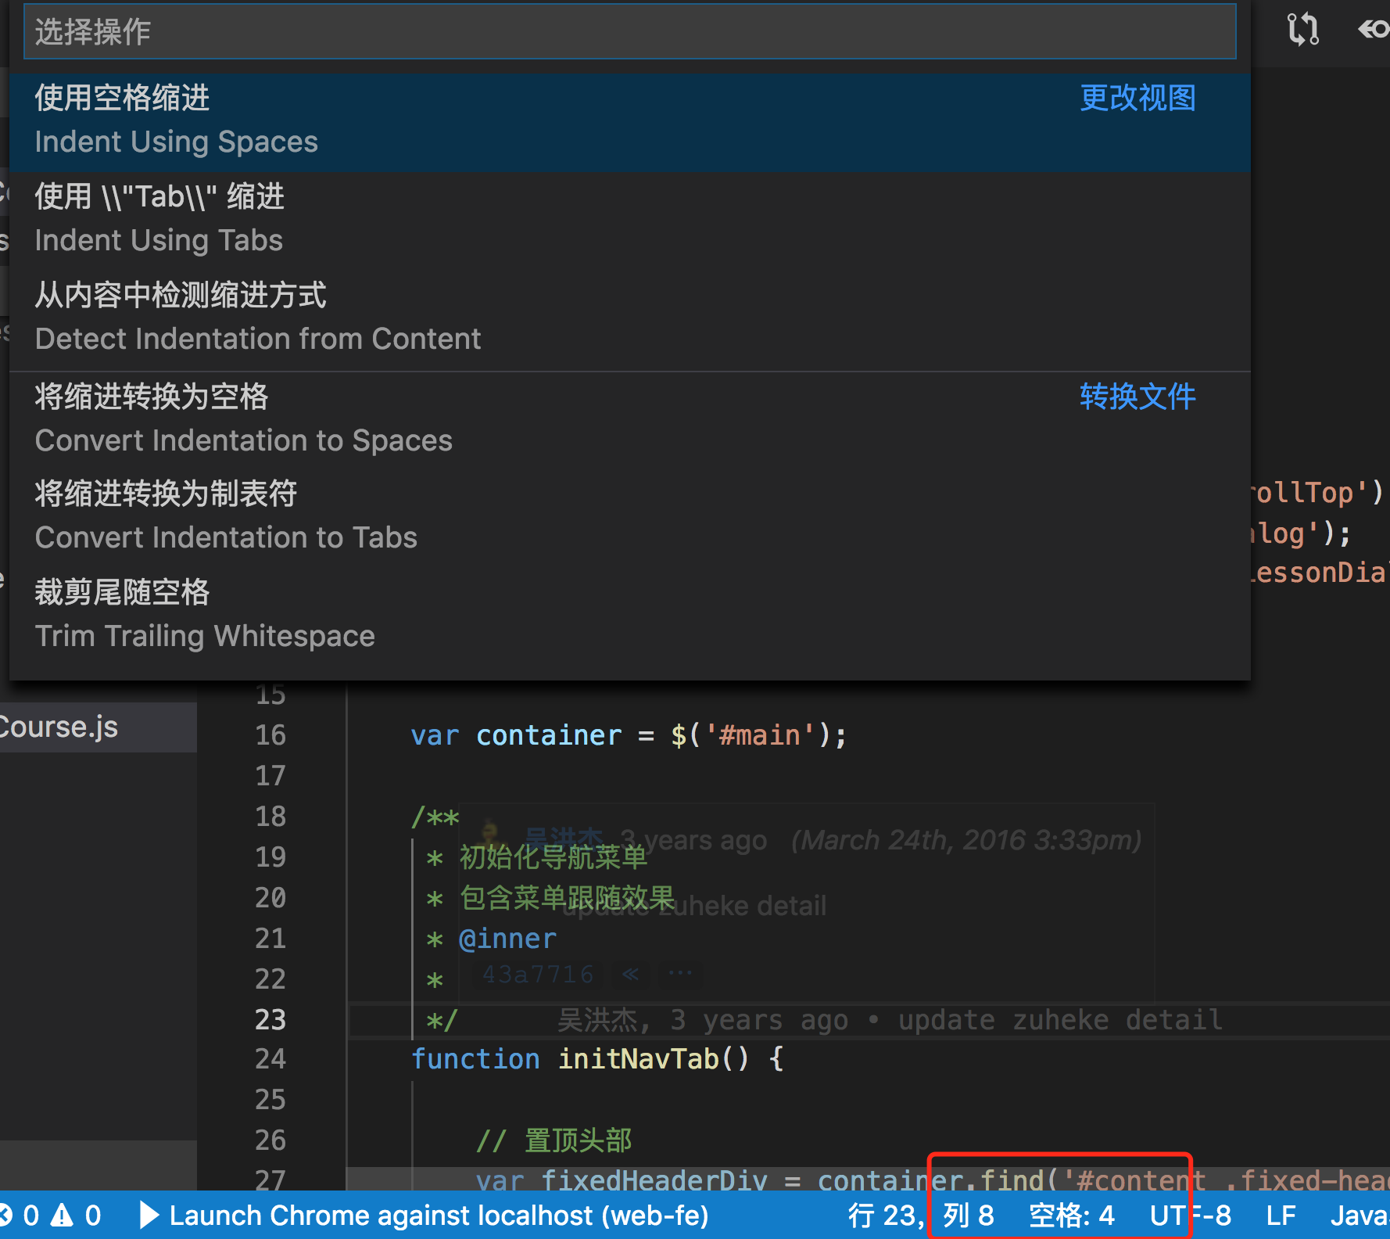
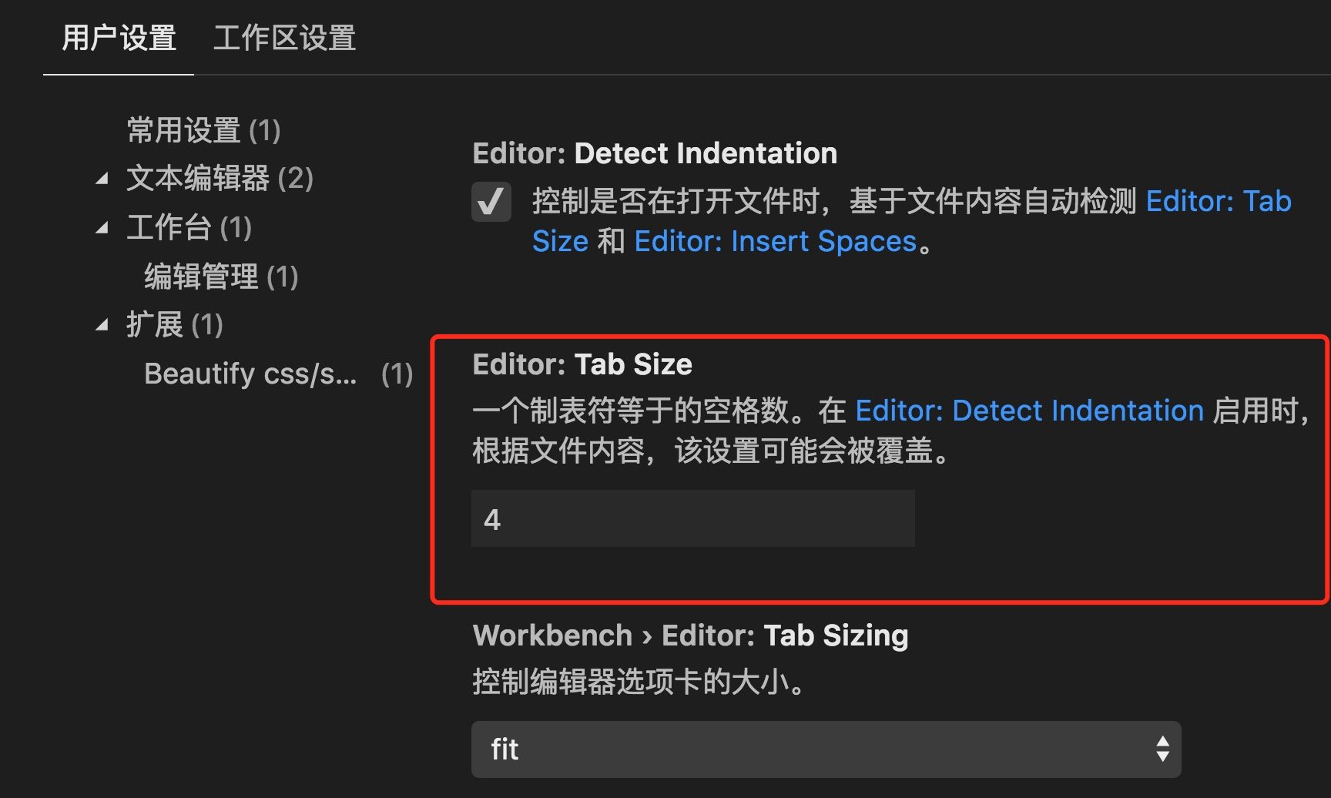
用户设置－tabsize

Slide 13
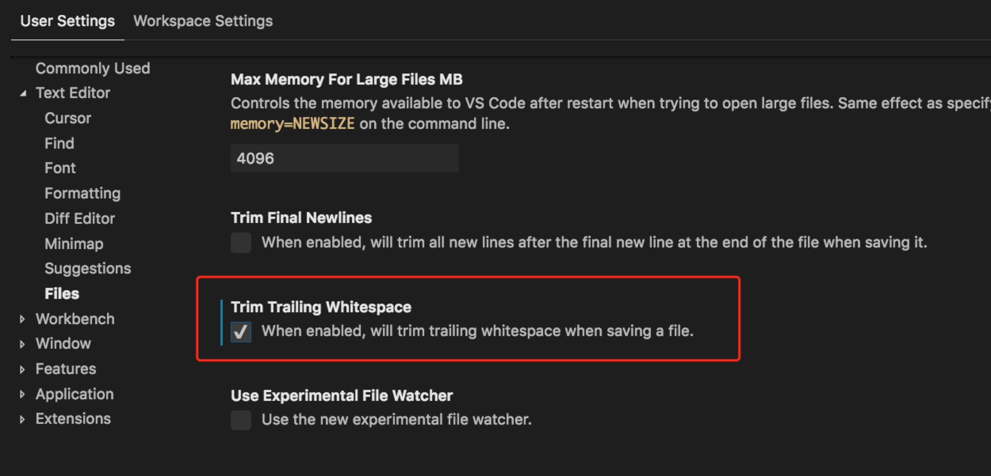
用户设置－Trim Trailing Whitespace

Slide 14
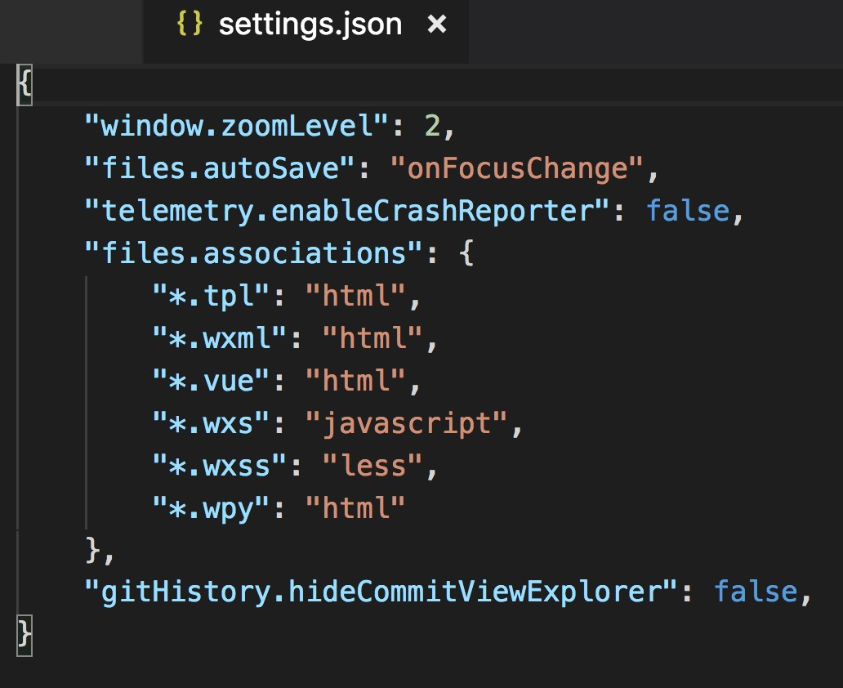
用户设置－settings.json

Slide 15
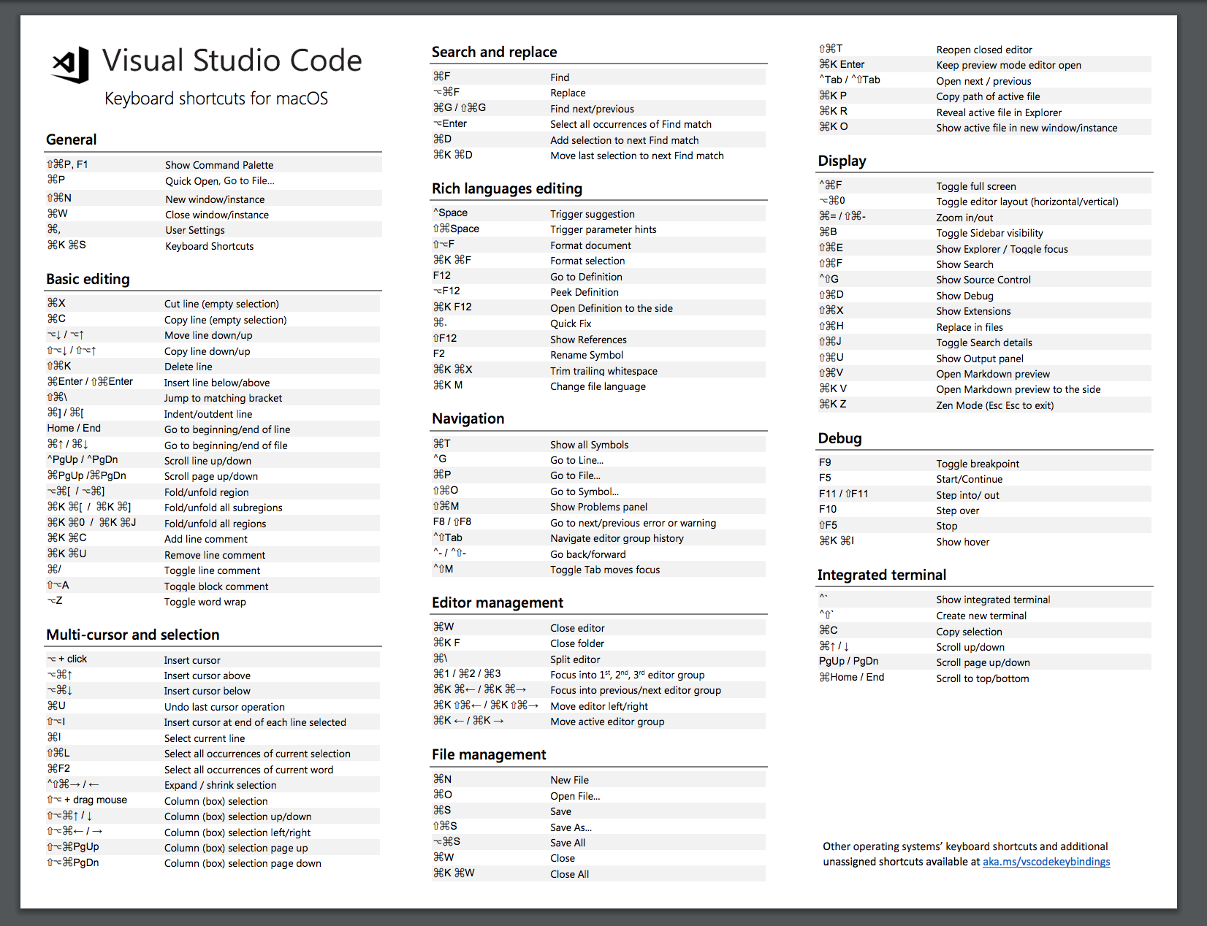
VS Code 快捷键概览
https://code.visualstudio.com/shortcuts/keyboard-shortcuts-macos.pdf

Slide 16
终端
04
代码操作
01
02
显示设置
05
查找删除
03
文件操作
06
复制替换

Slide 17
VS Code 快捷键-终端
ctrl + ` 显示/隐藏终端
ctrl + shift + ` 创建终端
command + k 清除终端

Slide 18
VS Code 快捷键-显示设置
command + , 打开用户设置
command + k + command + s 打开快捷键设置
command + \ 分屏
command + b 侧边栏显示隐藏
command + shift + p 打开命令面板
command + shift + n 打开新窗口

Slide 19
VS Code 快捷键-文件操作
command + w 关闭当前文件窗口
command + k + command + w 关闭所有
command + k + f 关闭打开的文件夹
command + k + r 在文件夹打开当前文件
command + o 打开项目
command + n 创建新文件
command + p 搜索文件
command + shift + v 打开markdown预览
command + shift + b 运行当前代码

Slide 20
VS Code 快捷键-代码操作
ctrl + g 跳到指定行
command + / 行注释
option + shift + a 块注释
command + k + command + x 去除末尾空格
command + k + m 切换默认显示语言
tab 缩进
shift + tab 取消缩进
option + shift + f 格式化文档
command + up 跳到第一行
command + down 跳到最后一行

Slide 21
VS Code 快捷键-代码操作
shift + up 向上选择多行
shift + down 向下选择多行
command + left 跳到行首
command + right 跳到行尾
option + left 移到上一个term
option + right 移到下一个term

Slide 22
VS Code 快捷键-查找删除
command + shift + \ 跳到匹配的成对标签
command + shift + f 全局查找
command + f 查找
command + delete 删除文件
command + shift + k 删除选中行
command + i 选中当前行
command + shift + l 选中所有当前选中的
option + enter 选中当前搜索的所有
command + g 选中下一个
command + shift + g 选中上一个

Slide 23
VS Code 快捷键-复制替换
option + shift + up 向上复制一行
option + shift + down 向下复制一行
option + up 把当前行上移
option + down 把当前行下移
command + enter 下面插入一行
command + shift + enter 上面插入一行
command + d 持续选中下一个匹配的
command + option + enter 全部替换

Slide 24
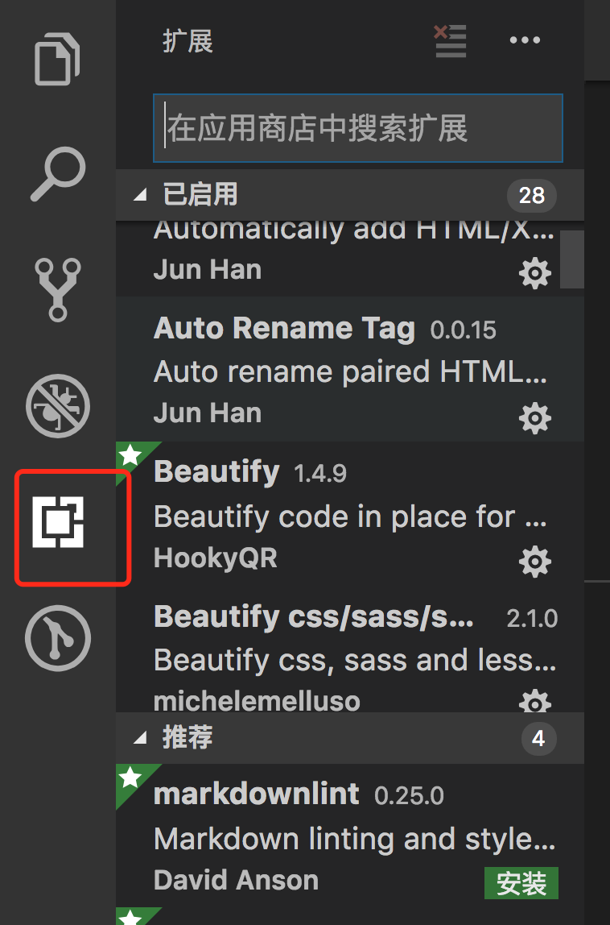
插件
https://medium.freecodecamp.org/immensely-upgrade-your-development-environment-with-these-visual-studio-code-extensions-9cd790478530

Slide 25
必备插件
自动查找、分析
代码补全
Auto Import
SVG Viewer
SVG预览
计算引入包的大小
Import Cost
Prettier
JavaScript代码美化
对齐
Indent Rainbow
npm Intellisense
npm包名自动补全

Slide 26
必备插件
高亮匹配的标签
highlight-matching-tag
Code Runner
支持多语言代码立即执行
代码历史记录
GitLens
Jest
Facebook jest
Git log、commit
Git History
Trailing Spaces
去掉多余空格

Slide 27
必备插件
直观显示定义的颜色
Color Highlight
Debugger for Chrome
Chrome调试
Es6代码提示
JavaScript (ES6) code snippets
stylus
Stylus美化、提示
熟悉vim操作
Vim

Slide 28
THANKS
感谢观看

Slide 29
Q & A

Slide 30

2019-03-15

